Slide 1
İstanbulUzman
İş Sağlığı ve Güvenliği
Kültürü
İSTANBULUZMAN

Slide 2

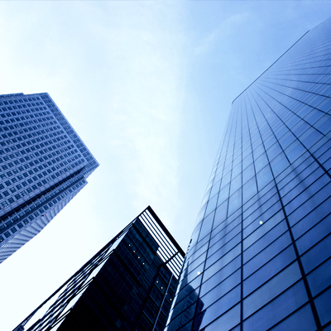
1
Ders : Toplam 4 Saat
2
2 Saat Yüzyüze Eğitim
3
2 Saat Uzaktan Eğitim
İSTANBULUZMAN

Slide 3

Amaç Öğrenme Hedefleri
Amaç & Öğrenme
Hedefleri
İSTANBULUZMAN
Notes:
3
3

Slide 4
İSG KÜLTÜRÜ
Konunun
Genel Amacı
Öğrenme
Hedefleri
Konunun
Alt Başlıkları
Katılımcıların;
«İSG’nin Temel Prensiplerini ve Güvenlik Kültürünün Önemini Kavramak.»
İSG’nin temel prensiplerini öğrenmek
Güvenlik kültürünü anlamak ve işletmeye faydalarını öğrenmek
Güvenlik kültürünün oluşturulmasını ve sürdürülmesi sağlamak
İSG’ne bütünsel yaklaşım
İşyerinde risk önleme kültürü
Güvenlik kültürünün önemi ve günlük yaşamdaki yeri
İSG’nin işletme yönetimindeki yeri
Güvenlik kültürünün oluşturulması ve devamının sağlanması
Güvenlik kültürünün oluşturulmasında ulusal kurum ve kuruluşlara düşen görevler
İSG temel prensipleri
İSG Yaşam Boyu Öğrenme
İSTANBULUZMAN
Notes:
4
4

Slide 5



Sınav Soruları
İSTANBULUZMAN
Notes:
5
5

Slide 6
SORU
İSG Kültürü
Güvenlik kültürünün amaçlarıyla ilgili olarak
aşağıdakilerden hangisi yanlıştır?
Güvenlik kültürü "davranış normları" oluşturmayı amaçlar
Kaza ve yaralanmaları azaltmak güvenlik kültürünün bir amacıdır
Güvenlik kültürünün amacı nadir görülen hastalık ve kazalar konusunda dikkati çekmektir
Güvenlik kültürünün amacı işletmede çalışanların kaza ve hastalıklar konusunda aynı inanç ve fikirleri paylaşmasını sağlamaktır
2011-2
İSTANBULUZMAN
Notes:
6
6

Slide 7
SORU
İSG Kültürü
İşletmelerde iş sağlığı ve güvenliği kültürünün oluşmasıyla ilgili olarak aşağıdakilerden hangisi yanlıştır?
İşletmenin taahhüdü, işyerinde güvenlik kültürünü oluşmasında etkendir
Güvenlik kültürü oluşumunda çalışanların değerleri ve inançları temel alınır
Çalışanların tutum ve davranışları işletmelerde oluşan güvenlik kültürünün önemli bir belirleyicisidir
İşletmede iyi bir iş sağlığı ve güvenliği yönetimi için; konuya öncelik verilmesi, risklerin değerlendirilmesi ve sürekli iyileştirme gereklidir
2011-2
İSTANBULUZMAN
Notes:
7
7

Slide 8
SORU
İSG Kültürü
I-Çalışanın sağlığını korumak, II-Üretimin güvenliğini korumak, III-Çevrenin fabrikanın güvenliği
İş sağlığı ve güvenliğinin ilgi alanları yukarıdakilerden hangisidir?
Yalnız I
II, III
I, II
I, II, III
2011-2
İSTANBULUZMAN
Notes:
8
8

Slide 9
İSG KÜLTÜRÜ
İş Sağlığı Güvenliği
İşyerlerinde işlerin yürütülmesi sırasında (nedeniyle) oluşan, sağlığa zarar verecek koşullardan ve güvenliği tehlikeye düşürecek durum ve davranışlardan korumak, üretimin devamlılığını sağlamak ve verimliliği arttırmak amacıyla yürütülen sistemli ve bilimsel çalışmalardır.
İşyerini işin yürütümü nedeniyle oluşan tehlikelerden korumak, sağlığa zarar verebilecek koşullardan arındırmak ve daha iyi bir çalışma ortamı sağlamak için yapılan sistemli çalışmalardır.
Tanım
İSTANBULUZMAN
Notes:
9
9

Slide 10
İSG KÜLTÜRÜ
İş Sağlığı Güvenliği
İçselleştirilmiş ve yaşam biçimi haline getirilmiş bilgi, güvenlik kültürünü oluşturur.
İş güvenliği göz ardı edildiğinde;
«İş Kazası ve Meslek Hastalığı» oluşur!...
İSTANBULUZMAN
Notes:
10
10

Slide 11


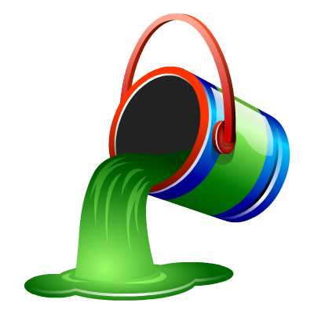


İSG AMACI
ÇALIŞANIN KORUNMASI
(Sağlık & Güvenlik)
İŞLETMENİN KORUNMASI
(Acil Durum Tedbirleri, Risk Değerlendirme)
İSG
Amacı
ÜRETİM-KALİTENİN ARTIRILMASI
(Verimlilik, kalite, Zamanında Üretim)
İSTANBULUZMAN
Notes:
11
11

Slide 12
İSG Geliştirilmesi
İSTANBULUZMAN
Notes:
12
12

Slide 13
İSG KÜLTÜRÜ
İSG KÜLTÜRÜNÜN ÖZELLİKLERİ
Düzeltmekten çok koruyucudur!
Multidisiplinerdir (Çok disiplinli yapı)
Ancak ilgili tarafların katkısıyla gelişebilir
  Devlet
  İşverenler ve Örgütleri
  Çalışanlar-Sendikalar
İSTANBULUZMAN
Notes:
13
13

Slide 14

İŞ SAĞLIĞI VE GÜVENLİĞİNİN SAĞLANMASI
DEVLET
Meslek Örgütleri
Üniversiteler
İŞVEREN
ÇALIŞANLAR
İSTANBULUZMAN
Notes:
14
14

Slide 15
İSG KÜLTÜRÜ
DEVLET
Kayıt-dışı istihdamın önlenmesi
Çocuk işçiliğinin yok edilmesi
Cinsiyet ayrımcılığının yok edilmesi
Sosyal güvenliğin desteklenmesi
Gelir dağılımı adaletsizliğinin azaltılması
Yaşanabilir bir asgari ücretin saptanması
Çalışan sayısına bakmadan, herkesin İSG hizmeti almasını sağlama
Kamu sağlık hizmetlerinin düzenlenmesi
Güvenilir bir kayıt sistemi kurulması
Hekim iş müfettişi istihdamı
İş kazalarının bilimsel analizi
İşçi Sağlığı Enstitülerinin kurulması/yaygınlaştırılması
Yasalarda çalışanların korunması
İSTANBULUZMAN
Notes:
15
15

Slide 16
İSG KÜLTÜRÜ
İŞVEREN
Üretim süreçlerinde “Önce verimlilik” yerine “Önce insan” yaklaşımının benimsenmesi
Risk değerlendirmesi ve risk yönetimi yaklaşımının benimsenmesi
İşyerinde çalışan işçi sayısına bakılmaksızın, her çalışanın İSİG hizmetlerinden yararlanmasının sağlanması
İşyeri sağlık ve güvenlik birimlerinin desteklenmesi
İlk ve acil yardım hizmetlerinin organizasyonu
Çalışanların eğitimi
Veri akışının sağlanması
İş kazalarının bilimsel analizi
İSTANBULUZMAN
Notes:
16
16

Slide 17
İSG KÜLTÜRÜ
ÇALIŞAN
İşyeri, iş kolu ve üretim süreci ile ilgili bilgi sahibi olunması
Risk değerlendirmesi ve risk yönetimi süreçlerine katılması
İş güvenliği etkinliklerine katılma (eğitim…vb)
Kişisel koruyucu ekipmanın kuralına uygun biçimde kullanılması
İSTANBULUZMAN
Notes:
17
17

Slide 18
İSG KÜLTÜRÜ
Üniversiteler
İş sağlığı iş güvenliği – Sosyal politikalara katkı
Güvenilir bir kayıt sistemi kurulmasına bilimsel altyapı
İşçi sağlığı ve iş güvenliği alanında çalışacak insan gücünün temel eğitimi
İşçi sağlığı ve iş güvenliği alanında çalışacak insan gücünün mezuniyet sonrası sürekli eğitimine katkı
İşçi sağlığı ve iş güvenliği ile ilgili araştırmalar işçi sağlığı ve iş güvenliği ile ilgili akademik ortam
İSTANBULUZMAN
Notes:
18
18

Slide 19
İSG KÜLTÜRÜ
Meslek Odaları
İş sağlığı iş güvenliği – Sosyal politikalara katkı
İşçi sağlığı ve iş güvenliği alanında çalışacak insan gücünün yetiştirilmesi ve istihdam edilmesi süreçlerine katkı
İşçi sağlığı ve iş güvenliği alanında çalışacak insan gücünün mezuniyet sonrası sürekli eğitiminin organizasyonu
İş kazalarının bilimsel analizine katkı
İSTANBULUZMAN
Notes:
19
19

Slide 20

İSG Öncelikli Hedefi
İSTANBULUZMAN
Notes:
20
20

Slide 21

Kaza Zinciri
İSTANBULUZMAN
Notes:
21
21

Slide 22
İSG KÜLTÜRÜ
İŞ KAZASI
İLO: «Önceden planlanmamış, bilinmeyen ve kontrol altına alınamamış olan etrafa zarar verebilecek nitelikteki olaylardır.»
WHO: «Önceden planlanmamış, çoğu kişisel yaralanmalara makinelerin, araç gereçlerin zarara uğramasına, üretimin bir süre durmasına yol açan bir olaydır.»
İSTANBULUZMAN
Notes:
22
22

Slide 23
KAZA ZİNCİRİNİN 5 TEMEL FAKTÖRÜ
5
Yaralanma «Zarar-Hasar»
Yaralanma (zarar veya hasar) meydana gelmeli
Kaza Olayı
4
Kazanın -yaralanma/zararın- meydana gelmesi gerekir
3
Tehlikeli Hareket Tehlike Durum
Tehlikeli hareket ve durumun aynı anda olması gerekir. «İSG’nin Hedefi…»
Kişisel Kusurlar
2
1
Dikkatsizlik, pervasızlık, asabiyet, dalgınlık, ihmal, önemsemezlik gibi yanlış ve gereksiz hareketler. «Zayıflığın Kişisel Boyutu» İSG İnsanı Kusurlu Varlık Kabul Eder.
İnsan tabiat karşında zayıf olmasaydı kazalar olmazdı. «Kazalar tam önlenemez!»
İnsanın Tabiat Şartları Karşısında Zayıflığı
«İnsanla İlgili»
Kaza zincirini oluşturan halkalardan biri olmadıkça diğeri oluşmaz ve kaza meydana gelmez!
İSTANBULUZMAN

Slide 24

İş Güvenliği
Temel Prensipleri
İSTANBULUZMAN
Notes:
24
24

Slide 25
İG PROBLEMLERİNİN ÇÖZÜMÜNDE 10 KURAL
SN | İŞ GÜVENLİĞİ TEMEL PRENSİPLERİ*
1 | Tehlikeli hareket ve tehlikeli durumların önlenmesi
2 | İş kazalarının %80’ini tehlikeli hareket, %10’u tehlikeli durum, %2’si sebebi kaçınılmaz ve bilinmeyen nedendir
3 | Kaza sonucu meydana gelecek zararın büyüklüğü kestirilemez, bu tamamen tesadüfe bağlıdır
4 | Ağır yaralanma/ölümle neticelenen her kazanın temelinde 29 uzuv kaybı, 300 yaralanma olmayan olay vardır
5 | Tehlikeli hareketlerin nedenleri
6 | Kazalardan korunma metodu
7 | Kazalardan korunma yöntemleri ile üretim, kalite kontrolü metotları benzerlik ve paralellik arz eder
8 | İG ile ilgili çalışmalara, kurallara ve alınacak tedbirlere üst düzey yönetici katılmalı-sorumluluğa ortak olmalı
9 | Formen, ustabaşı ve benzeri ilk kademe yöneticiler kazalardan korunmada en önde gelen personeldir
10 | İG çalışmalarına yön veren insani duyguların yanında, İG’nin sağlanmasında itici rol oynayan 2 mali faktör var
İSTANBULUZMAN
Notes:
25
25

Slide 26
İŞ GÜVENLİĞİ BİRİNCİ PRENSİBİ
Prensip-1
«Tehlikeli Hareket ve Tehlikeli Durumların Önlenmesi»
Kaza zincirinin üçüncü halkası en zayıf halkadır. İSG birinci ve ikinci halkalarda (eğitim ve disiplin yoluyla) etkin sonuç elde edemeyeceğini kabul eder.
İş güvenliği, kazaların önlenmesinde «Tehlikeli Hareket ve Tehlikeli Durumları» düzeltmeyi hedef alır.
İSTANBULUZMAN
Notes:
26
26

Slide 27
KAZA ZİNCİRİ
Yaralanma «Zarar-Hasar»
Kaza Olayı
3
Tehlikeli Hareket Tehlike Durum
Tehlikeli hareket ve durumun aynı anda olması gerekir. «İSG’nin Hedefi…»
Kişisel Kusurlar
İnsanın Tabiat Şartları Karşısında Zayıflığı
«İnsanla İlgili»
İSTANBULUZMAN

Slide 28
İŞ GÜVENLİĞİ İKİNCİ PRENSİBİ
Prensip-2
«İş kazalarının %80’ini tehlikeli hareket, %10’u tehlikeli durum, %2’si sebebi kaçınılmaz ve bilinmeyen nedendir.»
Bu prensip iş güvenliği önlemlerinde, tehlikeli hareket ve tehlikeli durumların önemli olduğunu göstermektedir.
İSTANBULUZMAN
Notes:
28
28

Slide 29
İŞ KAZALARI NEDENLERİ (% ORANLARI)
%88 Tehlikeli Hareket
İŞ KAZASI
%10 Tehlikeli Durum
%2 Sebebi Bilinmeyen
İSTANBULUZMAN

Slide 30
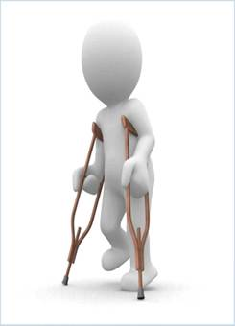
TEHLİKELİ HAREKETLER – DURUMUNLAR
TEHLİKELİ HAREKETLER
TEHLİKELİ DURUMLAR
Emniyetsiz çalışma (vaziyet alma),
Gereksiz şekilde hızlı çalışma,
Emniyet donanımını kullanılmaz hele getirme,
Alet ve makineleri tehlikeli şekilde kullanma,
Emniyetsiz taşıma, yükleme, istifleme yapma,
Tehlikeli yerlerde çalışma,
Şaşırma, kızgınlık, üzgün, telaş, şakalaşma,
KKD kullanmama,
Uygun olmayan KKD,
Koruyucusuz çalışma,
Kusurlu alet, makine, techizat kullanma,
Emniyetsiz yapılmış alet-makineler
Yetersiz ve bakımsız bina, alet ve makine
Yetersiz ve/veya fazla aydınlatma
Yetersiz havalandırma
Emniyetsiz yöntem-şartlar
Tehlikeli Durumlar
Tehlikeli Hareketler
İSTANBULUZMAN
Notes:
30
30

Slide 31

İŞ GÜVENLİĞİ ÜÇÜNCÜ PRENSİBİ
Prensip-3
«Kaza Sonucu Meydana Gelecek Zararın Büyüklüğü Kestirilemez, Bu Tamamen Tesadüflere Bağlıdır.»
Bu prensip İSG’nin yaptığı faaliyetlerdeki amacının; kazayı hafif atlatmak değil, kazayı meydana getiren sebepleri ortadan kaldırılmaya dönük olması gerektiğini söylemektedir.
İSTANBULUZMAN
Notes:
31
31

Slide 32



OLUŞANZARAR
Kolayca Önlenir
Metotlu Çalışmayla Önlenir
Önlenemez
%50
%2
%48
İSTANBULUZMAN

Slide 33
İŞ GÜVENLİĞİ DÖRDÜNCÜ PRENSİBİ
Prensip-4
«Ağır yaralanma ya da ölümle neticelenen her kazanın temelinde 29 uzuv kaybı, 300 yaralanma olmayan (ramak kala) olay vardır.»
Bu prensipten özellikle «ramak kala» olayların nedenlerinin iyi incelenmesi gerektiği anlaşılmaktadır.
İSTANBULUZMAN
Notes:
33
33

Slide 34
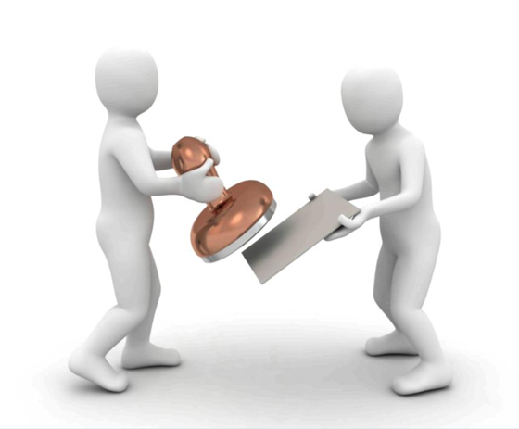

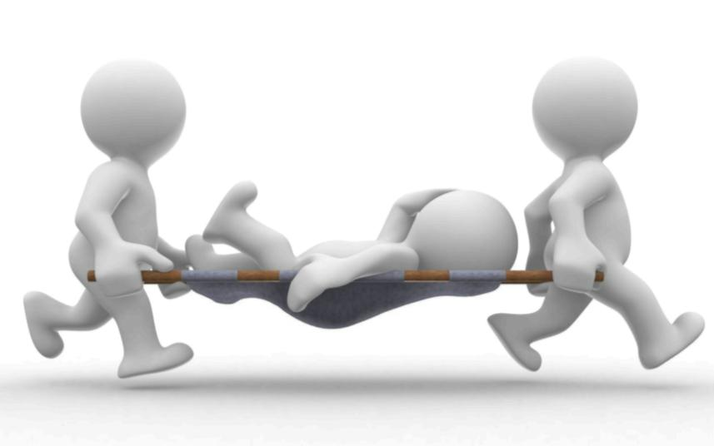
HER KAZANIN TEMELİNDE (1/29/300 ORANI) – 4
29 Uzuv Yaralnmalı Olay
300 Yaralanma Meydana Gelmeyen Olay (Ramak Kala Olay!)
KAZA
29
300
1
1
1 Ağır Yaralanma / Ölüm
29
Ölümcül Kaza : 1
Kayıp İş Günü Durumu: 30
Tıbbi Tedavi Durumu : 300
Güvensiz Koşullar : 30000
Dikkatsizlik Durumları : 300000
300
İSTANBULUZMAN
Notes:
34
34

Slide 35
İŞ GÜVENLİĞİ BEŞİNCİ PRENSİBİ
Prensip-5
«Tehlikeli Hareketlerin Nedenleri?»
İnsan önce güvensiz koşullar oluşturmakta, sonrada bu koşullar nedeniyle kaza yapmakta veya meslek hastalığına yakalanmaktadır.
Kaza kusur oranlarının belirlenmesinde tehlikeli hareketlerin nedenleri incelenmelidir.
İSTANBULUZMAN
Notes:
35
35

Slide 36


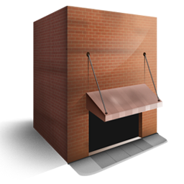

TEHLİKELİ HAREKETLERİN NEDENLERİ
İşçinin bünyesinden ve yaradılışından gelen şahsi kusurları «dikkatsizlik, laubalilik, umursamazlık»
Bilgi ve ustalık yetersizliği
Tehlikeli Hareketlerin Nedenleri
Fiziki yetersizlikler, Uygunsuz mekanik koşullar
İSTANBULUZMAN
Notes:
36
36

Slide 37
İŞ GÜVENLİĞİ ALTINCI PRENSİBİ
Prensip-6
«Kazalardan Korunma Metodu»
İSG mevzuatımızda yapılan yeni düzenlemelerle bu konu geniş bir şekilde ele alınmıştır.
İSTANBULUZMAN
Notes:
37
37

Slide 38
KAZALARDAN KORUNMA METODU
MUHENDİSLİK
REVİZYON
İKNA VE TEŞVİK
ERGONOMİ
«İŞ-İŞÇİ UYUMU»
DİSİPLİN
KURALLARI
Tehlikeli durumların bilinmesi,
Tehlikeli durumların analizi,
Tedbirlerin alınması,
Tedbirlerin uygulanması
Gerekli kontrollerin sağlanması,
Eğitim ve öğretim çalışmaları,
Çeşitli yarışmaların düzenlenmesi
Uyarı levhaları ve afişler,
Propaganda,
Ödüllendirme ve özendirme,
Yapılacak işe uygun işçi temini ve çalışanları biyolojik özellikleri ile kabiliyetlerine göre makine, tesis ve aletleri geliştirmek,
İş güvenliğini sağlamada en son başvurulacak çözüm yolu, disiplin tedbirlerine başvurulması,
İSTANBULUZMAN

Slide 39
İŞ GÜVENLİĞİ YEDİNCİ PRENSİBİ
Prensip-7
«Kazalardan Korunma Yöntemleri ile Üretim ve Kalite Kontrolü Metotları Benzerlik ve Paralellik Arz Eder.»
Bu benzerlik kalite yönetim sistemlerinde daha net görülmektedir.
İSTANBULUZMAN
Notes:
39
39

Slide 40
İŞ GÜVENLİĞİ SEKİZİNCİ PRENSİBİ
Prensip-8
«İG İle İlgili Çalışmalara, Kurallara ve Alınacak Tedbirlere Üst Düzey Yönetici Katılmalı ve Sorumluluğa Ortak Olmalıdır.»
İSG çalışmaları sadece işyerinde bu amaçla görevlendirilen personele sınırlı kalmamalıdır. Özellikle üste düzey yönetim, orta düzey yönetim İSG desteklemelidir.
İSTANBULUZMAN
Notes:
40
40

Slide 41





İŞYERİNDE GÜVENLİK KÜLTÜRÜ
Üst Yönetim
Orta Yönetim (Mühendis, şef, ustabaşı)
İşyeri Güvenlik Kültürü
Yazısız İSG Sistemi
Yazılı İSG Sistemi
Çalışanlar
İSTANBULUZMAN

Slide 42
İŞ GÜVENLİĞİ DOKUZUNCU PRENSİBİ
Prensip-9
«Formen, Ustabaşı ve Benzeri İlk Kademe Yöneticiler, Kazalardan Korunmada En Önde Gelen Personeldir.»
Bu prensip işçiye en yakın ilk kontrol elemanının iş güvenliğini sağlamadaki önemini, eğitim, teşvik, ikna ve disiplin çalışmalarının hangi seviyede gerekli olduğuna işaret etmektedir.
İSTANBULUZMAN
Notes:
42
42

Slide 43



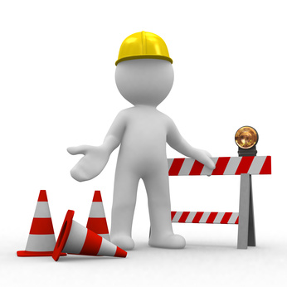

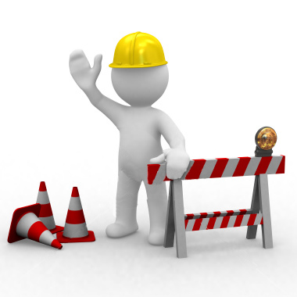
İŞLETMEDE İŞ GÜVENLİĞİ UYGULAMALARI
İSTANBULUZMAN
Notes:
43
43

Slide 44

İŞ GÜVENLİĞİ ONUNCU PRENSİBİ
Prensip-10
«İG Çalışmalarına Yön Veren İnsani Duyguların Yanında, İG’nin Sağlanmasında İtici Rol Oynayan 2 Mali Faktör Vardır.»
Güvenli bir işletmede üretim artacak, maliyet düşecektir,
Kazalarda meydana gelen zarar yapılan ödemelerin 5 katıdır,
İSTANBULUZMAN
Notes:
44
44

Slide 45
İG PROBLEMLERİNİN ÇÖZÜMÜNDE 10 KURAL
SN | İŞ GÜVENLİĞİ TEMEL PRENSİPLERİ*
1 | Tehlikeli hareket ve tehlikeli durumların önlenmesi
2 | İş kazalarının %80’ini tehlikeli hareket, %10’u tehlikeli durum, %2’si sebebi kaçınılmaz ve bilinmeyen nedendir
3 | Kaza sonucu meydana gelecek zararın büyüklüğü kestirilemez, bu tamamen tesadüfe bağlıdır
4 | Ağır yaralanma/ölümle neticelenen her kazanın temelinde 29 uzuv kaybı, 300 yaralanma olmayan olay vardır
5 | Tehlikeli hareketlerin nedenleri
6 | Kazalardan korunma metodu
7 | Kazalardan korunma yöntemleri ile üretim, kalite kontrolü metotları benzerlik ve paralellik arz eder
8 | İG ile ilgili çalışmalara, kurallara ve alınacak tedbirlere üst düzey yönetici katılmalı-sorumluluğa ortak olmalı
9 | Formen, ustabaşı ve benzeri ilk kademe yöneticiler kazalardan korunmada en önde gelen personeldir
10 | İG çalışmalarına yön veren insani duyguların yanında, İG’nin sağlanmasında itici rol oynayan 2 mali faktör var
İSTANBULUZMAN
Notes:
45
45

Slide 46
TÜRKİYE STRATEJİ HEDEFLERİNDEKİ İSG KÜLTÜRÜ
TÜRKİYE İSG KÜLTÜRÜ
İSG bilincinin oluşturulması,
İSG ile ilgili düzenlemeleri çağdaş bir temele oturtmak ve günümüz teknolojisine cevap verecek yeterliliğe ulaştırmak,
Özellikle KOBİ’lere yönelik olarak İSG alanında danışmanlık hizmeti verilmesi, eğitici, özendirici, yol gösterici faaliyetlerde bulunulması,
İşyeri ortam ölçümlerinin, inceleme ve araştırma faaliyetlerinin nicelik ve niteliklerinin artırılması,
Uluslararası kuruluşlarla işbirliği ve ortak çalışma alanlarının oluşturulması,
İş kazaları ve meslek hastalıkları konusunda veri tabanı oluşturulma amacıyla gelişmiş bir kayıt bildirim sistemi hazırlanması,
İş kazaları-meslek hastalıkları vakaların minimum düzeye indirme,
İSTANBULUZMAN
Notes:
46
46

Slide 47
İŞ GÜVENLİĞİNİ SAĞLAMANIN KURALLARI
İSG’Yİ TEHDİT EDEN
DURUMLARI ORTADAN KALDIRMAK
İSG TEHDİT EDEN FAKTÖRLERİ ZAMANINDA SAPTAMAK
ÖNLENEMEYEN DURUMLARIN KÖTÜ SONUÇLARINI EN AZA İNDİRMEK
Proaktif (Önlem Almak)
Ortadan kaldırmak,
Engel olmak;
  Duyarlı olmak,
  Tehlikeleri görmek,
  Bilgi ve deneyimli olmak
Reaktif (Sonradan Tepkisel)
Tehlike olasılığı çok düşük düzeye indirilemiyorsa, tehlikeli durumların ve gelişmelerin izlenmesi, kazaların önlenmesi açısından büyük önem kazanır.
«Örnek; Doğalgaz boru hattı ve kokulandırma işlemi»
Kişisel koruyucuların kullanılmasına bağlı kazalardan korunma,
Meslek hastalıkların önlenmesinde periyodik muayenelerin yapılması,
İSTANBULUZMAN

Slide 48
PROAKTİF VE REAKTİF YAKLAŞIMLAR
Odak Merkezi (En İyi)
Etki Alanı (İyi)
İlgi Alanı (Kötü)
Target

Slide 49
İSG KURALLARINI UYGULAMA YÖNTEMLERİ
TEHLİKELİ DURUMLARIN ORTADAN KALDIRILMASI
İŞÇİLERİN TEHLİKELERE KARŞI KORUNMASI
İŞÇİLERİN EĞİTİMİ YETİŞTİRİLMESİ
UYARI SİSTEMLERİNİN KURULMASI
İşletmede ilk yapılması gereken şey tehlikeli durumların ortadan kaldırılmasıdır.
Kişilerin güvenlikleri rastlantılara bırakılmamalıdır.
İş ve işlemlerin çalışanlara zarar vermemesi için önlemler alınmalıdır.
Çakışanlar işe uygun kişisel koruyucular kullanmalıdır.
Eğitim ile kişilerin tehlikelere karşı uyanık olmaları sağlanmalıdır.
Çalışanlar KKD kullanmaları alışkanlık haline getirilmelidir.
Uyarılar görünmez koruyuculardır
Uyarılar bilgilendirme ve eğitimi içermelidir
Uyarılar işletmede kazaları önlemede temel araçlardır
İSTANBULUZMAN

Slide 50
İŞLETME YÖNETİMİNDE İSG KÜLTÜRÜ
İNSAN
KAYNAKLARI
ÜRETKENLİK
MALİYET
KALİTE
TEDARİK
Rekabet
İşletme rekabet için; iyi personel yetiştirmelidir.
En yetenekli işçiler kaza sonucu yaralanınca şirketin rekabet edebilme gücü zayıflar…
Üretkenlik
«İnsan-teknoloji- yönetim» stratejilerinin bir fonksiyonudur.
Güvenlik ve sağlık, üretim ve insan üzerinde doğrudan etkiye sahiptir...
Kalite
Belirlenen üretim usullerine sıkı bağlılığı, ayrıntılara dikkati ve işleri doğru şekilde yapmayı gerektirir.
İSG artırma, aynı zamanda kaliteyi de artırır…
Zamanında üretim
Kaliteli bir ürün “zamanında üretilendir”
Kazalar, yangınlar, patlamalar gibi durumlar, üretimi kısmen ya da tamamen durdurur.
Tedarik zamanında gerçekleşmez.
İSTANBULUZMAN

Slide 51


Mevzuat
İSTANBULUZMAN
Notes:
51
51

Slide 52
AB STRATEJİ HEDEFLERİNDEKİ İSG KÜLTÜRÜ
AB İSG KÜLTÜRÜ
İşyerlerinde risk önleme kültürünü oluşturmak,
Sağlık ve güvenlik anlayışına global bir yaklaşım getirmek,
Serbest piyasa şartlarında eşitlik sağlamak,
İSTANBULUZMAN
Notes:
52
52

Slide 53
İLO STRATEJİ HEDEFLERİNDEKİ İSG KÜLTÜRÜ
İLO İSG KÜLTÜRÜ
  ILO’nun sosyal ve ekonomik güvenliği artırma stratejisi, güvenliğin 7 temel boyutuna odaklanmaktadır.
    İş piyasası güvencesi,
    İstihdam güvencesi,
    İş güvencesi,
    Beceri geliştirme güvencesi,
    Çalışma güvencesi,
    Temsil güvencesi,
    Gelir güvencesi,
İSTANBULUZMAN
Notes:
53
53

Slide 54
TÜRKİYE YASAL MEVZUATTA YENİLİKLER
YASAL MEVZUAT
Çalışanların işyerinde karşılaşabilecekleri riskler konusunda bilgilendirilmesi,
İşyerlerinde genel bir önleme politikasının geliştirilmesi,
İSG ile ilgili durumların sürekli iyileştirilmesi,
İşin her aşamasında risk değerlendirmesi yaklaşımı ile tehlikelerin tespiti ve buna göre alınacak tedbirlerin belirlenmesi,
Aynı işyerini kullanan farklı işverenlerin İSG ile ilgili işbirliği yapması,
İşyerinde sağlık ve güvenlik görevlilerinin (İGU) bulundurulması,
İSTANBULUZMAN
Notes:
54
54

Slide 55
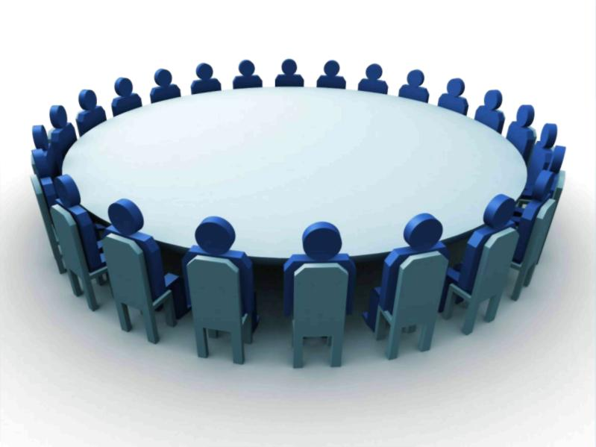
Teşekkür Ederim
İSTANBULUZMAN
Notes:
55
55

